Slide 1

UNIVERSITÉ DE YAOUNDÉ I THE UNIVERSITY OF YAOUNDE I
ÉCOLE NATIONALE SUPÉRIEURE NATIONAL ADVANCED SCHOOL POLYTECHNIQUE DE YAOUNDÉ OF ENGINEERING YAOUNDE
DÉPARTEMENT DE MATHÉMATIQUES MATHEMATICS AND PHYSICAL
ET SCIENCES PHYSIQUES SCIENCES DEPARTMENT
ELECTROMAGNETISME I – STI1031
EXPOSE DE TD 2021
GROUPE B14 – MSP I
COORDONNATEUR : M. TCHANA

Slide 2
MEMBRES DU GROUPE
KAMDEM POUOKAM Ivann Harold - 21P254
KAMENI NSANGOU Théodore Allan - 21P218
KAMGA CHEUKO Franklin Davy - 21P308
KAMGA DEFO Thierry Joel - 21P032
KAMTE MOAFO Amstrong - 21P017

Slide 3
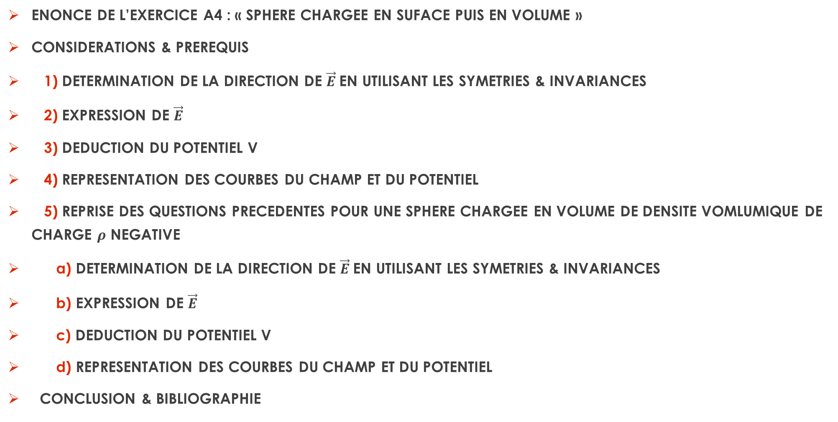
SOMMAIRE
ENONCE DE L’EXERCICE A4 : « SPHERE CHARGEE EN SUFACE PUIS EN VOLUME »
CONSIDERATIONS & PREREQUIS
1) DETERMINATION DE LA DIRECTION DE $\vec{E}$EN UTILISANT LES SYMETRIES & INVARIANCES
2) EXPRESSION DE $\vec{E}$
3) DEDUCTION DU POTENTIEL V
4) REPRESENTATION DES COURBES DU CHAMP ET DU POTENTIEL
5) REPRISE DES QUESTIONS PRECEDENTES POUR UNE SPHERE CHARGEE EN VOLUME DE DENSITE VOMLUMIQUE DE CHARGE $ρ$ NEGATIVE
a) DETERMINATION DE LA DIRECTION DE $\vec{E}$EN UTILISANT LES SYMETRIES & INVARIANCES
b) EXPRESSION DE $\vec{E}$
c) DEDUCTION DU POTENTIEL V
d) REPRESENTATION DES COURBES DU CHAMP ET DU POTENTIEL
CONCLUSION & BIBLIOGRAPHIE

Slide 4
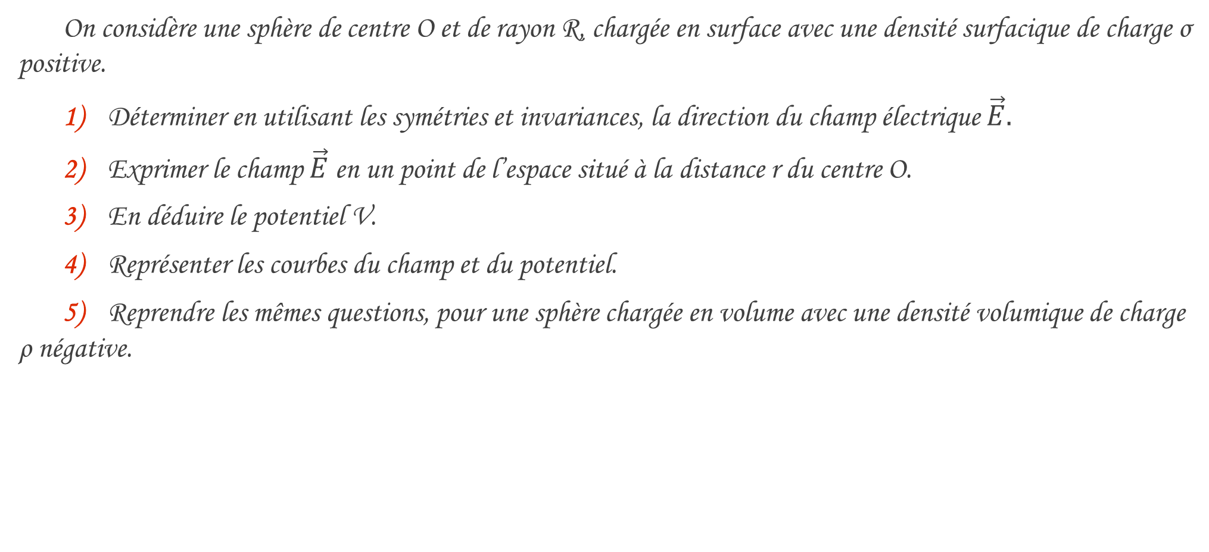
Enoncé de l’exercice A4 : « Sphère chargée en surface puis en volume »
On considère une sphère de centre O et de rayon R, chargée en surface avec une densité surfacique de charge σ positive.
1) Déterminer en utilisant les symétries et invariances, la direction du champ électrique $\vec{E}.$
2) Exprimer le champ $\vec{E}$ en un point de l’espace situé à la distance r du centre O.
3) En déduire le potentiel V.
4) Représenter les courbes du champ et du potentiel.
5) Reprendre les mêmes questions, pour une sphère chargée en volume avec une densité volumique de charge ρ négative.

Slide 5
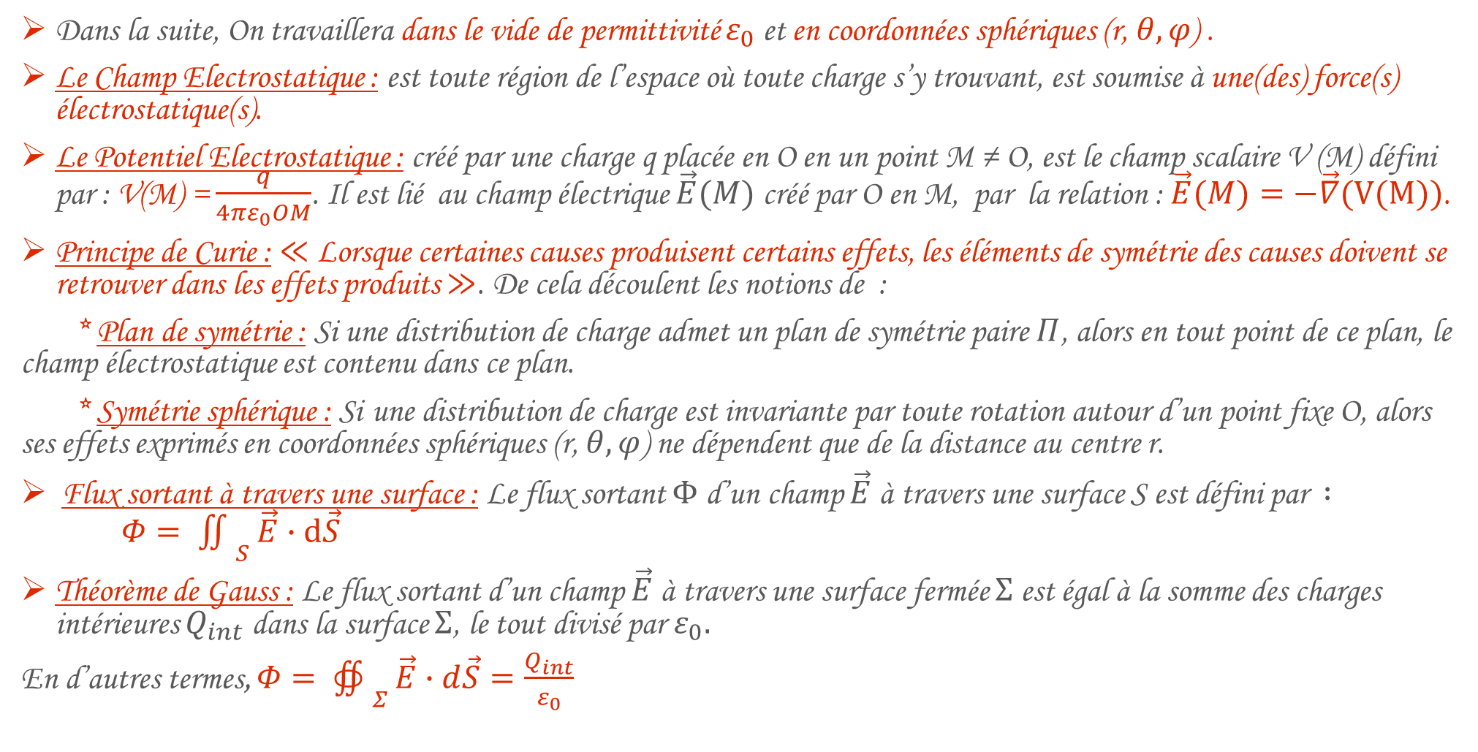
Considérations & Prérequis
Dans la suite, On travaillera dans le vide de permittivité $ε_{0}$ et en coordonnées sphériques (r,$θ, φ$) .
Le Champ Electrostatique : est toute région de l’espace où toute charge s’y trouvant, est soumise à une(des) force(s) électrostatique(s).
Le Potentiel Electrostatique : créé par une charge q placée en O en un point M ≠ O, est le champ scalaire V (M) défini par : V(M) = $\frac{q}{4πε_{0}OM}$. Il est lié au champ électrique $\vec{E}(M)$ créé par O en M, par la relation : $\vec{E}(M)=−\vec{∇}(V(M))$.
Principe de Curie : $≪$ Lorsque certaines causes produisent certains effets, les éléments de symétrie des causes doivent se retrouver dans les effets produits $≫$. De cela découlent les notions de :
* Plan de symétrie : Si une distribution de charge admet un plan de symétrie paire$Π$, alors en tout point de ce plan, le champ électrostatique est contenu dans ce plan.
* Symétrie sphérique : Si une distribution de charge est invariante par toute rotation autour d’un point fixe O, alors ses effets exprimés en coordonnées sphériques (r,$θ, φ$) ne dépendent que de la distance au centre r.
Flux sortant à travers une surface : Le flux sortant $Φ$ d’un champ $\vec{E}$ à travers une surface S est défini par $: Φ= {\iint{ }}_{S}\vec{E}∙d\vec{S}$
Théorème de Gauss : Le flux sortant d’un champ $\vec{E}$ à travers une surface fermée $Σ$ est égal à la somme des charges intérieures $Q_{int}$ dans la surface $Σ$, le tout divisé par $ε_{0}.$
En d’autres termes, $Φ= {∯{ }}_{Σ}\vec{E}∙d\vec{S}=\frac{Q_{int}}{ε_{0}}$

Slide 6
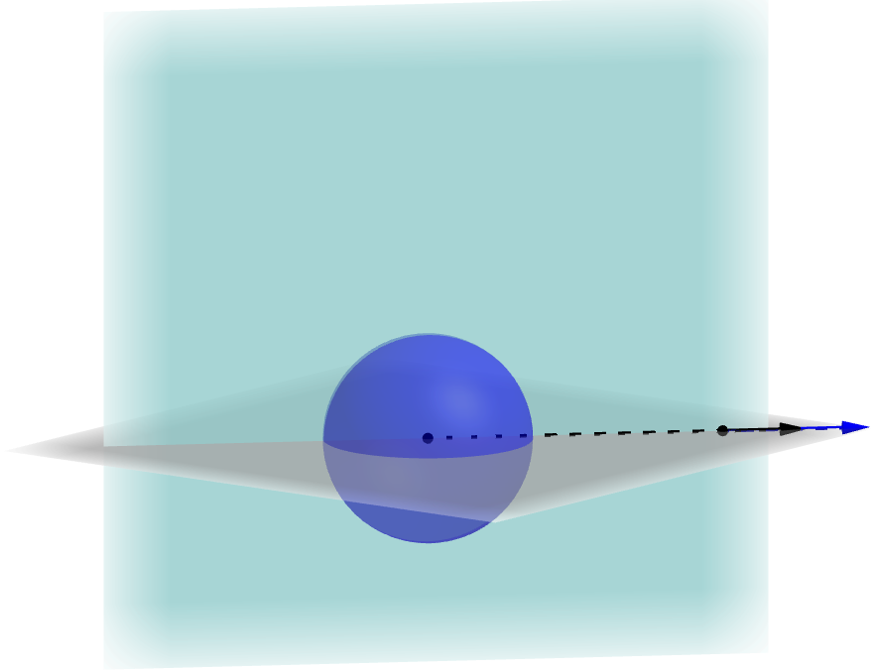
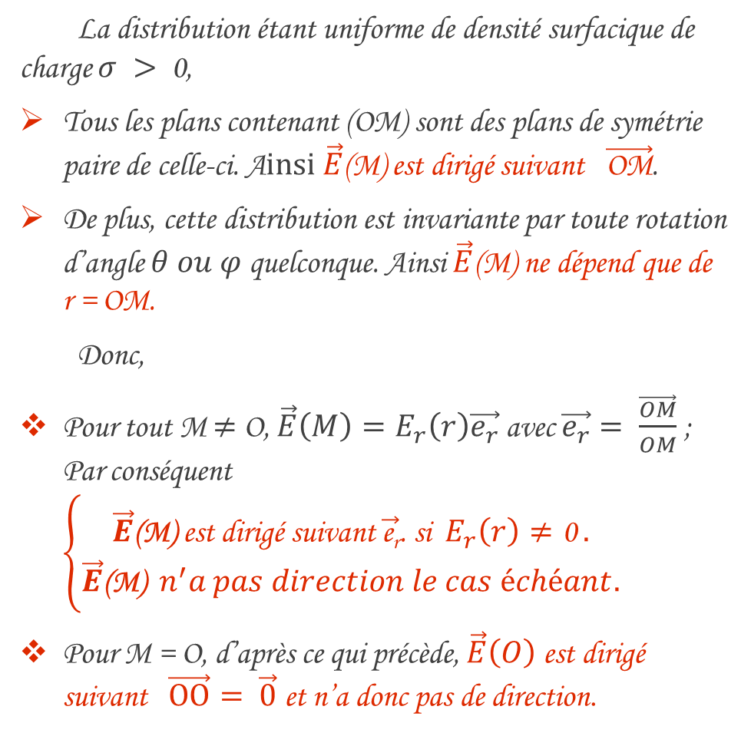

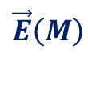

1) Détermination de la Direction de $\vec{E}$ en utilisant les Symétries & Invariances
La distribution étant uniforme de densité surfacique de charge $σ >$ 0,
Tous les plans contenant (OM) sont des plans de symétrie paire de celle-ci. A$insi \vec{E}$(M) est dirigé suivant $\vec{\text{OM}}$.
De plus, cette distribution est invariante par toute rotation d’angle $θ ou φ$ quelconque. Ainsi $\vec{E}$(M) ne dépend que de r = OM.
Donc,
Pour tout M $≠$ O, $\vec{E}\left(M\right)=E_{r}\left(r\right)\vec{e_{r}}$ avec $\vec{e_{r}}= \frac{\vec{OM}}{OM}$ ; Par conséquent $\left\{\begin{aligned}\vec{E}\text{(}\text{M}\text{) }\text{est} \text{dirig}\text{é }\text{suivant} \vec{\text{e}\text{r}}\text{.} \text{si} E_{r}\left(r\right)≠\text{0} . \\ \vec{E}\text{(}\text{M}\text{)} n^{′}a pas direction le cas échéant.\end{aligned}\right.$
Pour M = O, d’après ce qui précède, $\vec{E}\left(O\right)$ est dirigé suivant $\vec{\text{OO}}= \vec{0}$ et n’a donc pas de direction.
(S)
$$\vec{e_{r}}$$
$$\vec{E}\left(M\right)$$
O
R
O
r
M
$σ$ $>0$

Slide 7
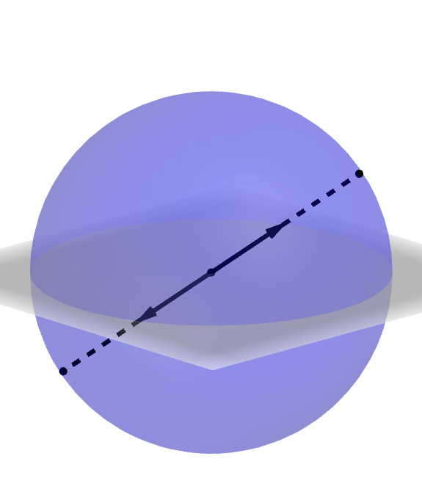
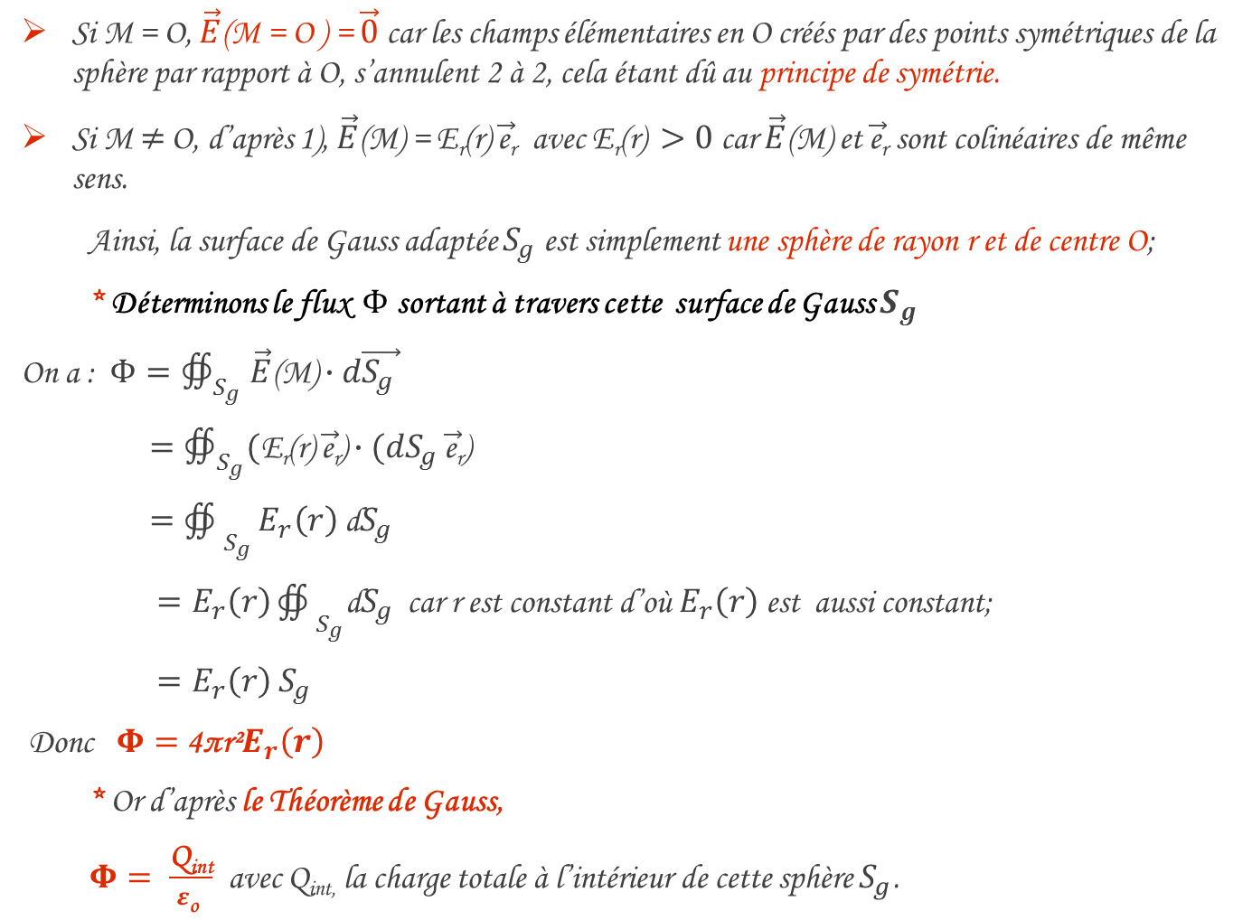


2) Expression de $\vec{E}$
Si M = O, $\vec{E}$(M = O ) = $\vec{0}$ car les champs élémentaires en O créés par des points symétriques de la sphère par rapport à O, s’annulent 2 à 2, cela étant dû au principe de symétrie.
Si M$≠$ O, d’après 1), $\vec{E}$(M) = E_{r}(r)$\vec{\text{e}\text{r}}$ avec E_{r}(r) $>0$ car $\vec{E}$(M) et $\vec{\text{e}\text{r}}$ sont colinéaires de même sens.
Ainsi, la surface de Gauss adaptée $S_{g}$ est simplement une sphère de rayon r et de centre O;
* Déterminons le flux $Φ$sortant à travers cette surface de Gauss $S_{g}$
On a : $Φ=∯_{S_{g}} \vec{E}\text{(}\text{M}\text{)}∙d\vec{S_{g }}$
$=∯_{S_{g}}\text{(}\text{E}\text{r}\text{(}\text{r}\text{)} \vec{\text{e}\text{r}}$)$∙(dS_{g }\vec{\text{e}\text{r}}$)
$={∯{,}}_{S_{g}}E_{r}\left(r\right)$ d$S_{g }$
$={E_{r}\left(r\right)∯{,}}_{S_{g}}$d$S_{g }$ car r est constant d’où $E_{r}\left(r\right)$ est aussi constant;
$=E_{r}\left(r\right)$ $S_{g}$
Donc $Φ=$ 4πr²$E_{r}\left(r\right)$
* Or d’après le Théorème de Gauss,
$Φ= \frac{\text{Q}\text{int}}{ε\text{o} }$ avec $\text{Q}\text{int}\text{,}$ la charge totale à l’intérieur de cette sphère $S_{g}$.
(S)
P
$$d\vec{Ep′}$$
O
R
$$d\vec{Ep}$$
P’

Slide 8
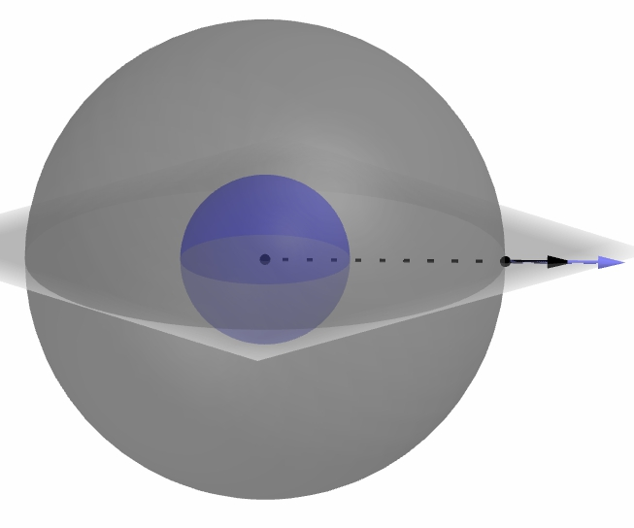
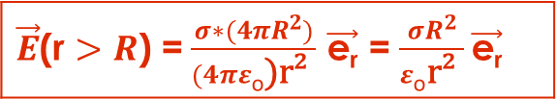

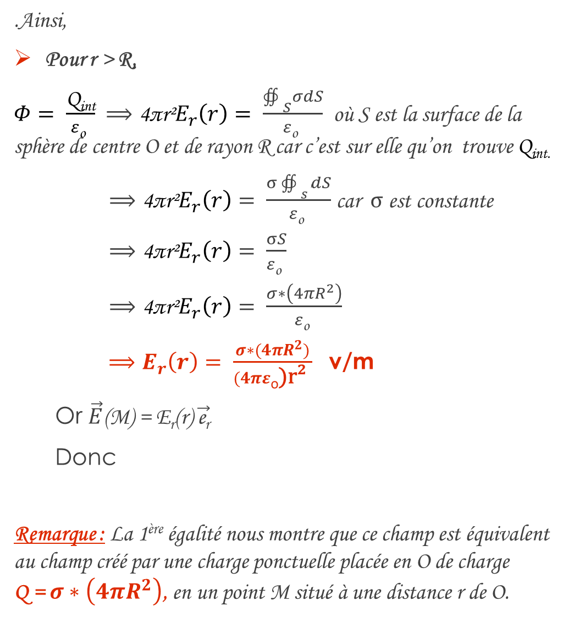


.Ainsi,
Pour r > R,
$Φ= \frac{\text{Q}\text{int}}{ε\text{o} }$ $⟹\text{4}\text{π}\text{r}\text{²}E_{r}\left(r\right)= \frac{{∯{ }}_{S}σdS}{ε\text{o} }$ où S est la surface de la sphère de centre O et de rayon R car c’est sur elle qu’on trouve $\text{Q}\text{int}\text{.}$
$⟹\text{4}\text{π}\text{r}\text{²}E_{r}\left(r\right)= \frac{σ{∯{ }}_{s}\text{′}dS}{ε\text{o} }$ car $σ$ est constante
$⟹\text{4}\text{π}\text{r}\text{²}E_{r}\left(r\right)= \frac{σS}{ε\text{o} }$
$⟹\text{4}\text{π}\text{r}\text{²}E_{r}\left(r\right)= \frac{σ∗\left(4πR^{2}\right)}{ε\text{o} }$
$⟹E_{r}\left(r\right)= \frac{σ∗(4πR^{2})}{(4πε\text{o}\text{)}\text{r}\text{²} } \text{v}\text{/}\text{m}$
Or $\vec{E}$(M) = E_{r}(r)$\vec{\text{e}\text{r}}$
Donc
Remarque : La 1ère égalité nous montre que ce champ est équivalent au champ créé par une charge ponctuelle placée en O de charge Q = $σ∗\left(4πR^{2}\right)$, en un point M situé à une distance r de O.
$(S_{g}$)
(S)
R
$$d\vec{S_{g}}$$
$$\vec{E}\left(M\right)$$
O
r
M
$\vec{E}$(r $>R$) =$\frac{σ∗(4πR^{2})}{(4πε\text{o}\text{)}\text{r}\text{²} }$ $\vec{\text{e}\text{r}}$ = $\frac{σR^{2}}{ε\text{o}\text{r}\text{²} }\vec{\text{e}\text{r}}$

Slide 9
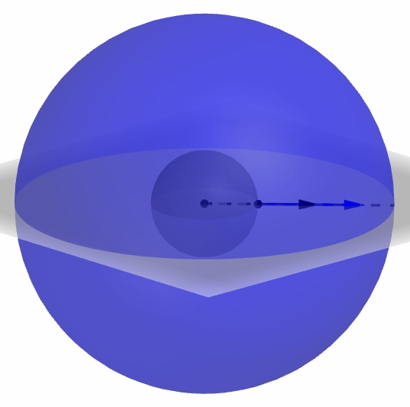



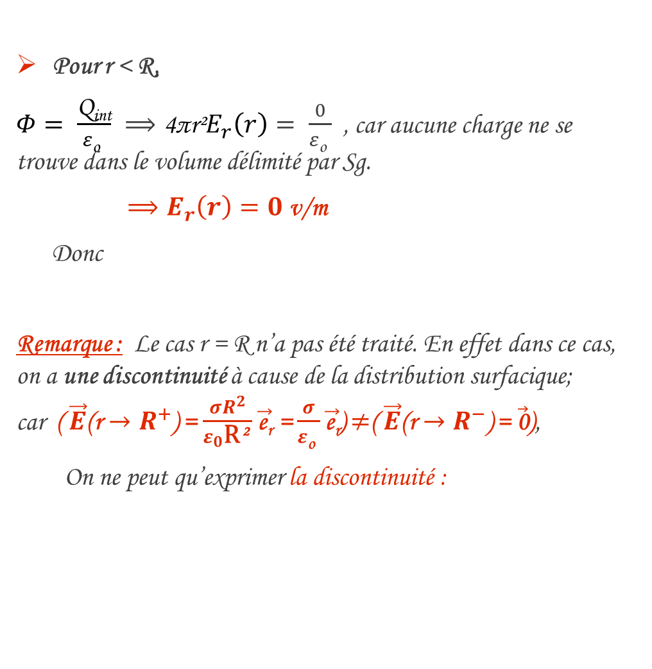

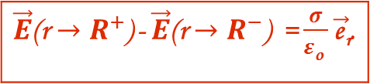
Pour r < R,
$Φ= \frac{\text{Q}\text{int}}{ε\text{o} } ⟹\text{4}\text{π}\text{r}\text{²}E_{r}\left(r\right)= \frac{0}{ε\text{o} }$ , car aucune charge ne se trouve dans le volume délimité par Sg.
$⟹E_{r}\left(r\right)=0$ v/m
$\text{Donc}$
Remarque : Le cas r = R n’a pas été traité. En effet dans ce cas, on a une discontinuité à cause de la distribution surfacique; car ( $\vec{E}$(r$→R^{+}$) =$\frac{σR^{2}}{ε_{0}\text{R}\text{²} }$ $\vec{\text{e}\text{r}}$ = $\frac{σ}{ε\text{o} }\vec{\text{e}\text{r}}$) $≠$( $\vec{E}$(r$→R^{−}$) =$\vec{\text{0}}$),
On ne peut qu’exprimer la discontinuité :
(S)
$(S_{g}$)
$$\vec{E}\text{(} \text{r} \text{<} R\text{) } \text{= } 0 \vec{\text{e}\text{r}}\text{ = }\vec{\text{0}}$$
r
$$d\vec{S_{g}}$$
$$\vec{E}\left(M\right)$$
O
M
R
$\vec{E}$(r$→R^{+}$) - $\vec{E}$(r$→R^{−}$) = $\frac{σ}{ε\text{o} }\vec{\text{e}\text{r}}$.

Slide 10
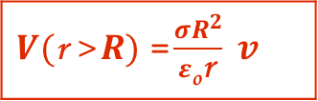
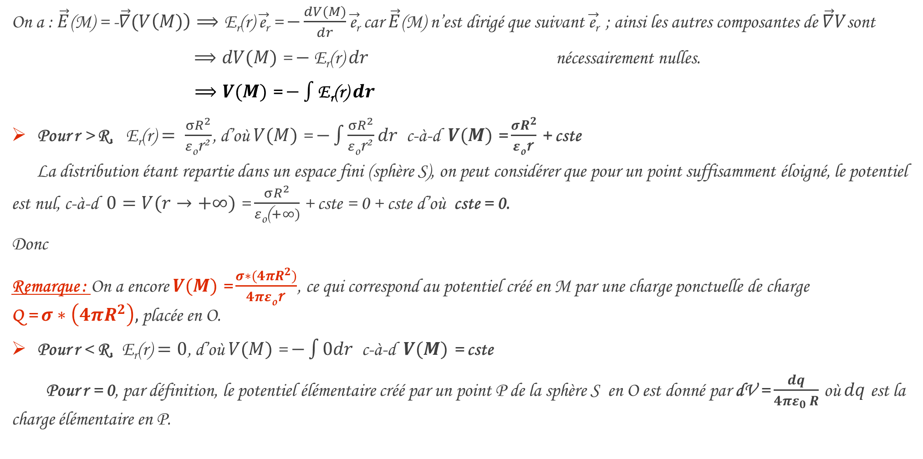
3) Déduction du Potentiel V
On a : $\vec{E}$(M) = -$\vec{∇}(V\left(M)\right)⟹\text{E}\text{r}\text{(}\text{r}\text{) }\vec{\text{e}\text{r}}$ = $−\frac{dV(M)}{dr}\vec{\text{e}\text{r}}$ car $\vec{E}$(M) n’est dirigé que suivant $\vec{\text{e}\text{r}}$ ; ainsi les autres composantes de $\vec{∇}V$sont
$⟹dV(M)$ = $−$ $\text{E}\text{r}\text{(}\text{r}\text{)}$ $dr$ nécessairement nulles.
$⟹V(M)$ = $−\int{\text{E}\text{r}\text{(}\text{r}\text{) }dr }$
Pour r > R,$\text{E}\text{r}\text{(}\text{r}\text{)}= \frac{σR^{2}}{ε\text{o}\text{r}\text{² }}$, d’où $V(M)$ = $−\int{\frac{σR^{2}}{ε\text{o}\text{r}\text{² }}dr }$ c-à-d $V(M)$ = $\frac{σR^{2}}{ε\text{o}\text{r} }$ + cste
La distribution étant repartie dans un espace fini (sphère S), on peut considérer que pour un point suffisamment éloigné, le potentiel est nul, c-à-d $0=V(r→+∞)$ = $\frac{σR^{2}}{ε\text{o}\text{(}+∞)}$ + cste = 0 + cste d’où cste = 0.
Donc
Remarque : On a encore $V(M)$ = $\frac{σ∗(4πR^{2})}{4πε\text{o}\text{r} }$, ce qui correspond au potentiel créé en M par une charge ponctuelle de charge Q = $σ∗\left(4πR^{2}\right),$ placée en O.
Pour r < R,$\text{E}\text{r}\text{(}\text{r}\text{)}=0$, d’où $V(M)$ = $−\int{0dr }$c-à-d $V(M)$ = cste
Pour r = 0, par définition, le potentiel élémentaire créé par un point P de la sphère S en O est donné par dV = $\frac{dq}{{4πε_{0}}^{ }R}$ où $dq$ est la charge élémentaire en P.
$V(\text{r}\text{ > }R)$ = $\frac{σR^{2}}{ε\text{o}\text{r} } v$

Slide 11
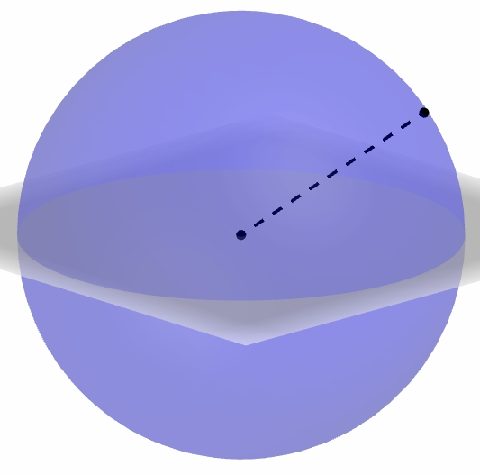

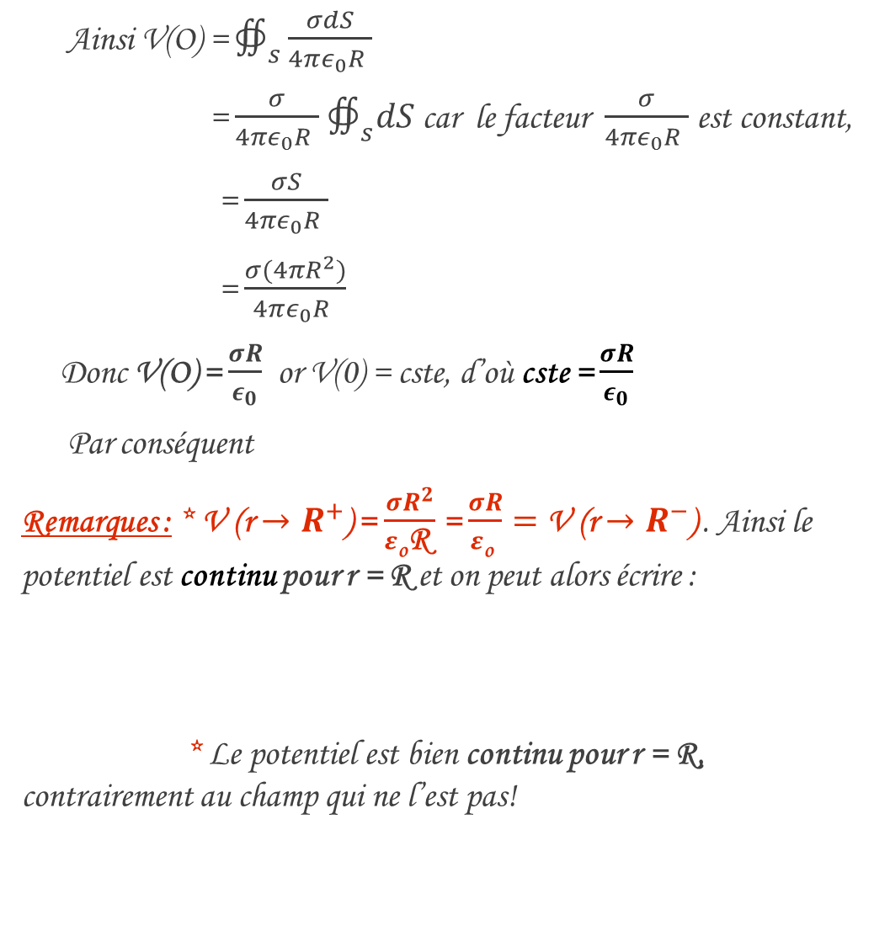

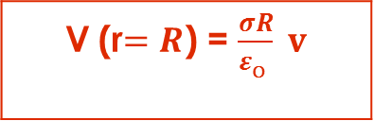
Ainsi V(O) = $∯_{s}\frac{σdS}{4πε_{0}R }$
= $\frac{σ}{4πε_{0}R }$ $∯_{s}dS$ car le facteur $\frac{σ}{4πε_{0}R }$ est constant,
= $\frac{σS}{4πε_{0}R }$
= $\frac{σ(4πR^{2})}{4πε_{0}R }$
Donc V(O) = $\frac{σR}{ε_{0}}$ or V(0) = cste, d’où cste = $\frac{σR}{ε_{0}}$
Par conséquent
Remarques : * V (r$→R^{+}$) =$\frac{σR^{2}}{ε\text{o}\text{R} }$ = $\frac{σR}{ε\text{o} }=$ V (r$→R^{−}$) . Ainsi le potentiel est continu pour r = R et on peut alors écrire :
* Le potentiel est bien continu pour r = R, contrairement au champ qui ne l’est pas!
(S)
P
$$dV_{p}$$
O
V(r < R) = $\frac{σR}{ε_{0}}$ v
V (r$=R$) = $\frac{σR}{ε\text{o} } v$

Slide 12
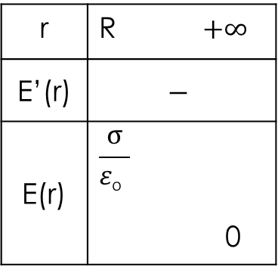
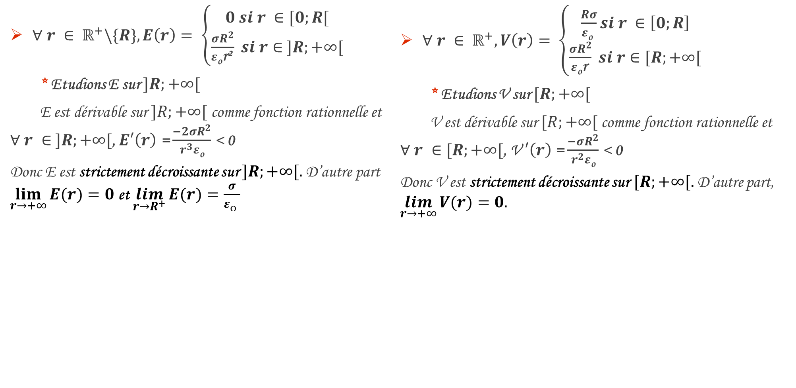
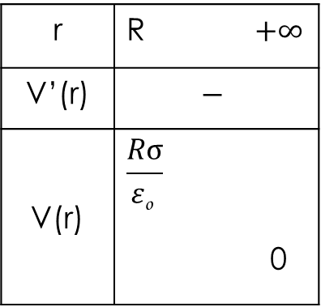
4) Représentations des Courbes du Champ et du Potentiel
$∀ r ∈ ℝ^{+}\backslash \{R\}, E\left(r\right)= \left\{\begin{aligned}0 si r ∈[0;R[ \\ \frac{σR^{2}}{ε\text{o}\text{r}\text{² }} si r∈ ]R;+∞[\end{aligned}\right.$
* Etudions E sur $]R;+∞[$
E est dérivable sur$]R;+∞[$ comme fonction rationnelle et $∀ r ∈ ]R;+∞[$, $E′\left(r\right)$ = $\frac{−2σR^{2}}{r^{3}ε\text{o}}$ < 0
Donc E est strictement décroissante sur $]R;+∞[.$D’autre part $\lim_{r→+∞}{E(r)}=0$ et $\lim_{r→R^{+}}{E(r)}=\frac{σ}{ε\text{o} }$
$∀ r ∈ ℝ^{+}, V\left(r\right)= \left\{\begin{aligned}\frac{Rσ}{ε\text{o} }si r ∈\left[0;R\right] \\ \frac{σR^{2}}{ε\text{o}\text{r} } si r∈[R;+∞[\end{aligned}\right.$
* Etudions V sur $[R;+∞[$
V est dérivable sur$[R;+∞[$ comme fonction rationnelle et $∀ r ∈[R;+∞[$, V$′\left(r\right)$ = $\frac{−σR^{2}}{r^{2}ε\text{o}}$ < 0
Donc V est strictement décroissante sur$[R;+∞[.$D’autre part, $\lim_{r→+∞}{V(r)}=0.$
r | R $+∞$
E’(r) | $$−$$
E(r) | $$\frac{σ}{ε\text{o} }$$ 0
r | R $+∞$
V’(r) | $$−$$
V(r) | $$\frac{Rσ}{ε\text{o} }$$ 0

Slide 13
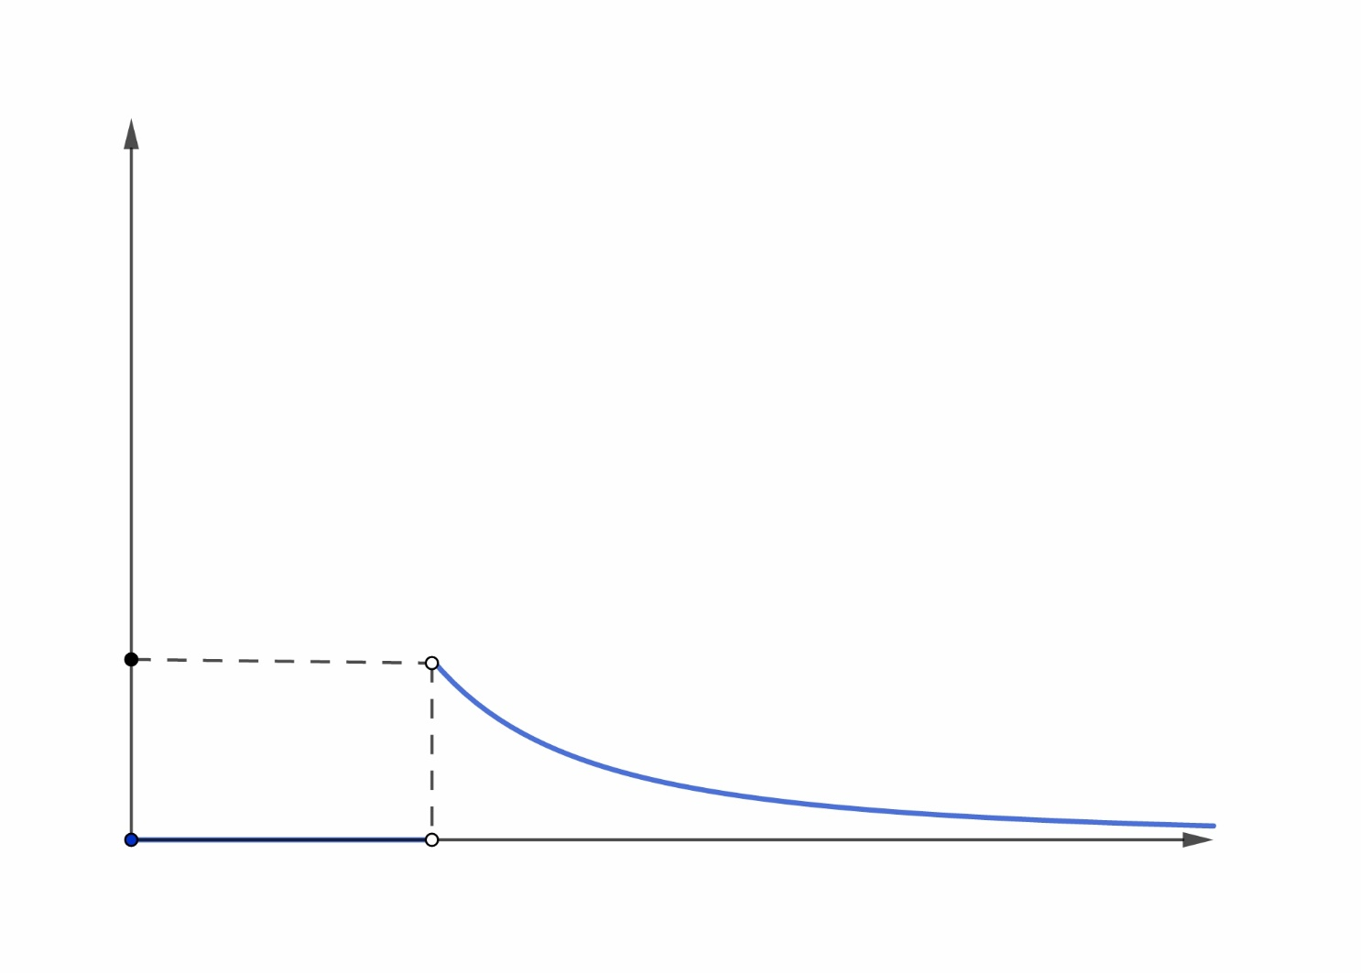
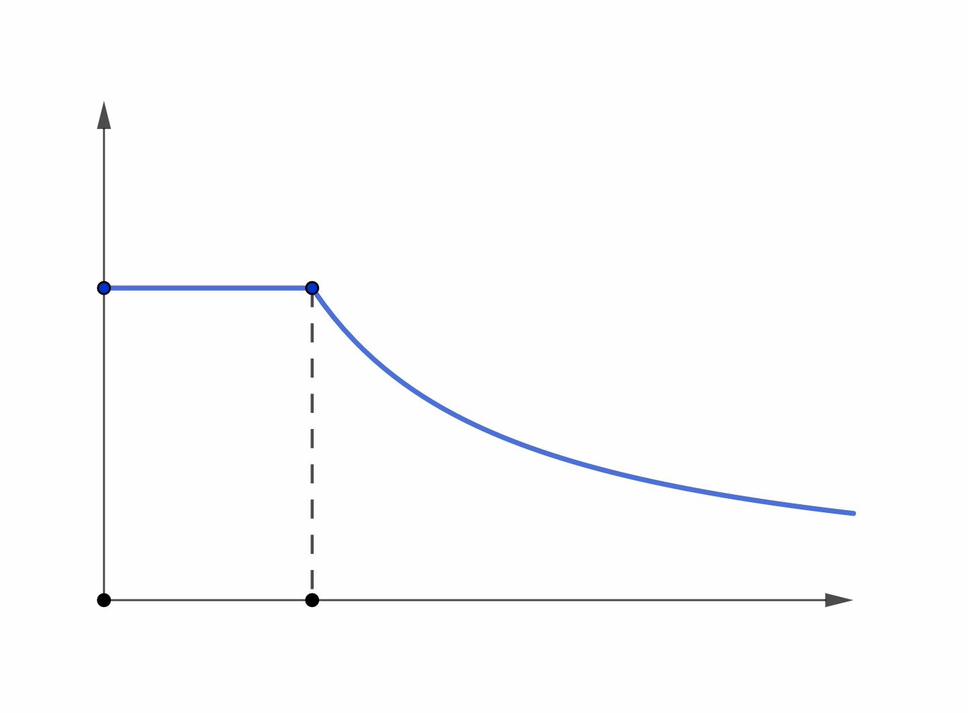


E (v/m)
V (v)
$$\frac{Rσ}{ε\text{o} }$$
V = g(r)
$$\frac{σ}{ε\text{o} }$$
E = f(r)
r (m)
r (m)
0
R
0
R
Représentation de la Courbe du Champ
Représentation de la Courbe du Potentiel

Slide 14
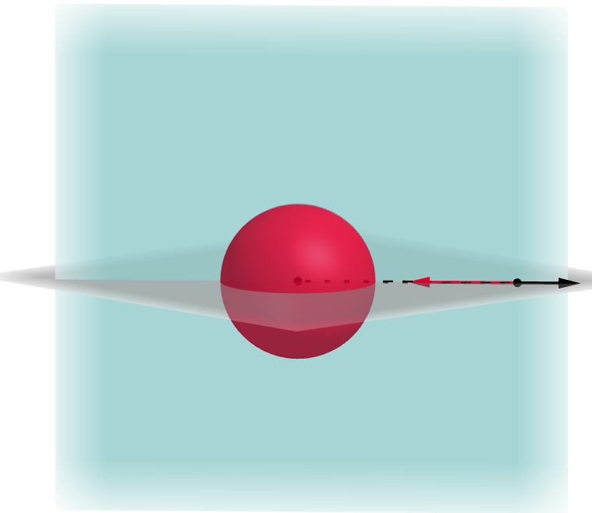
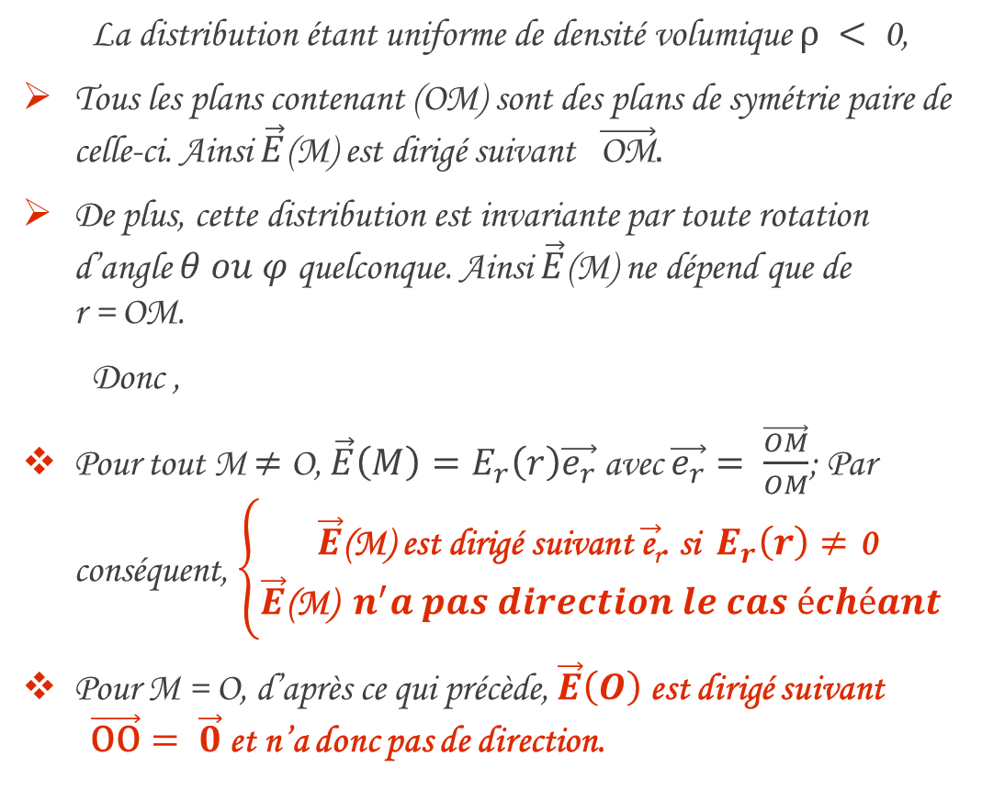
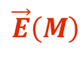


a) Détermination de la direction de $\vec{E}$ en utilisant les symétries et invariances
5) Reprises des questions précédentes pour une Sphère chargée en Volume de Densité volumique de charge ρ négative
La distribution étant uniforme de densité volumique $ρ <$ 0,
Tous les plans contenant (OM) sont des plans de symétrie paire de celle-ci. Ainsi$\vec{E}$(M) est dirigé suivant $\vec{\text{OM}}.$
De plus, cette distribution est invariante par toute rotation d’angle $θ ou φ$ quelconque. Ainsi $\vec{E}$(M) ne dépend que de r = OM.
Donc ,
Pour tout M $≠$ O, $\vec{E}\left(M\right)=E_{r}\left(r\right)\vec{e_{r}}$ avec $\vec{e_{r}}= \frac{\vec{OM}}{OM}$; Par conséquent, $\left\{\begin{aligned}\vec{E}\text{(}\text{M}\text{) }\text{est} \text{dirig}\text{é }\text{suivant} \vec{\text{e}\text{r}}\text{. }\text{si} E_{r}\left(r\right)≠\text{0} \\ \vec{E}\text{(}\text{M}\text{)} n^{′}a pas direction le cas échéant\end{aligned}\right.$
Pour M = O, d’après ce qui précède, $\vec{E}\left(O\right)$ est dirigé suivant $\vec{\text{OO}}= \vec{0}$ et n’a donc pas de direction.
(S)
$$\vec{E}\left(M\right)$$
$$\vec{e_{r}}$$
O
R
r
M
$ρ$ $<0$

Slide 15
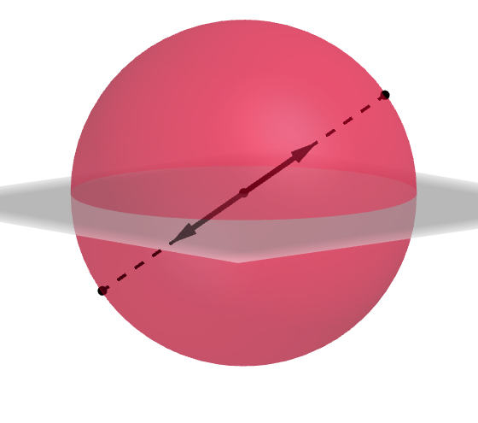
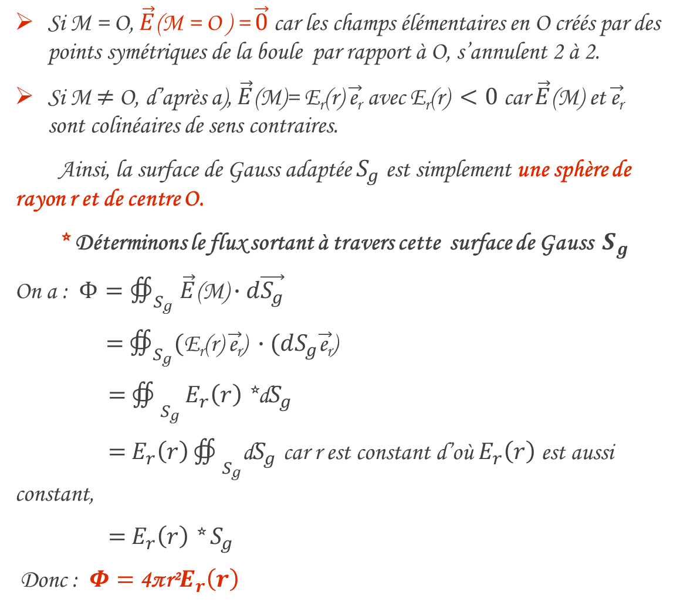


b) Expression de $\vec{E}$
Si M = O, $\vec{E}$(M = O ) = $\vec{0}$ car les champs élémentaires en O créés par des points symétriques de la boule par rapport à O, s’annulent 2 à 2.
Si M$≠$ O, d’après a), $\vec{E}$(M)= E_{r}(r)$\vec{\text{e}\text{r}}$ avec E_{r}(r) $<0$ car $\vec{E}$(M) et $\vec{\text{e}\text{r}}$ sont colinéaires de sens contraires.
Ainsi, la surface de Gauss adaptée $S_{g}$ est simplement une sphère de rayon r et de centre O.
* Déterminons le flux sortant à travers cette surface de Gauss ${ S}_{g}$
On a : $Φ=∯_{S_{g}} \vec{E}\text{(}\text{M}\text{)}∙d\vec{S_{g}}$
$=$ $∯_{S_{g}}\text{(}\text{E}\text{r}\text{(}\text{r}\text{)} \vec{\text{e}\text{r}}\text{)} ∙(dS_{g}\vec{\text{e}\text{r}}\text{) }$
$=$ ${∯{,}}_{S_{g}}E_{r}\left(r\right)$ *d$S_{g}$
$=$ ${E_{r}\left(r\right)∯{,}}_{S_{g}}$d$S_{g}$ car r est constant d’où $E_{r}\left(r\right)$ est aussi constant,
$=$ $E_{r}\left(r\right)$ * $S_{g}$
Donc : $Φ=$ 4πr²$E_{r}\left(r\right)$
(S)
P
$$d\vec{Ep}$$
R
$$d\vec{Ep′}$$
O
P’

Slide 16
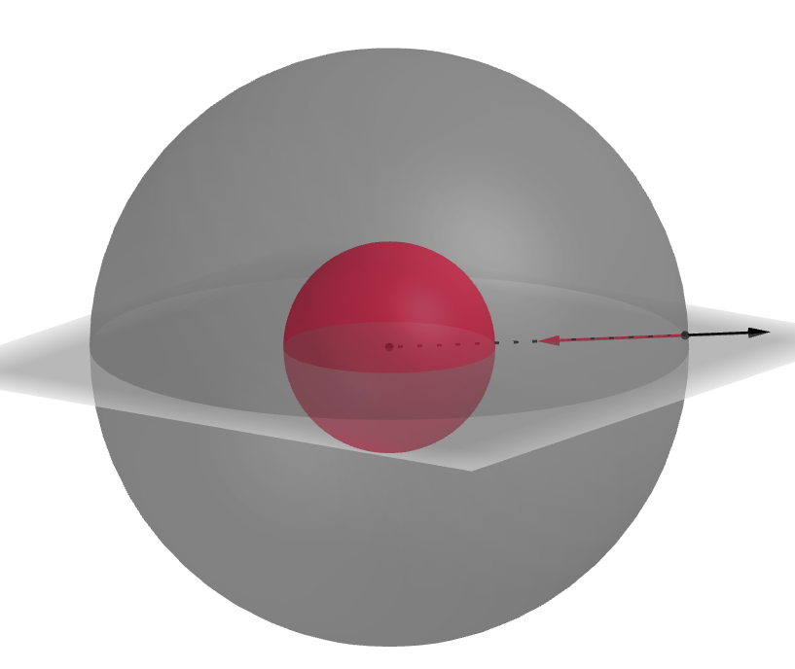
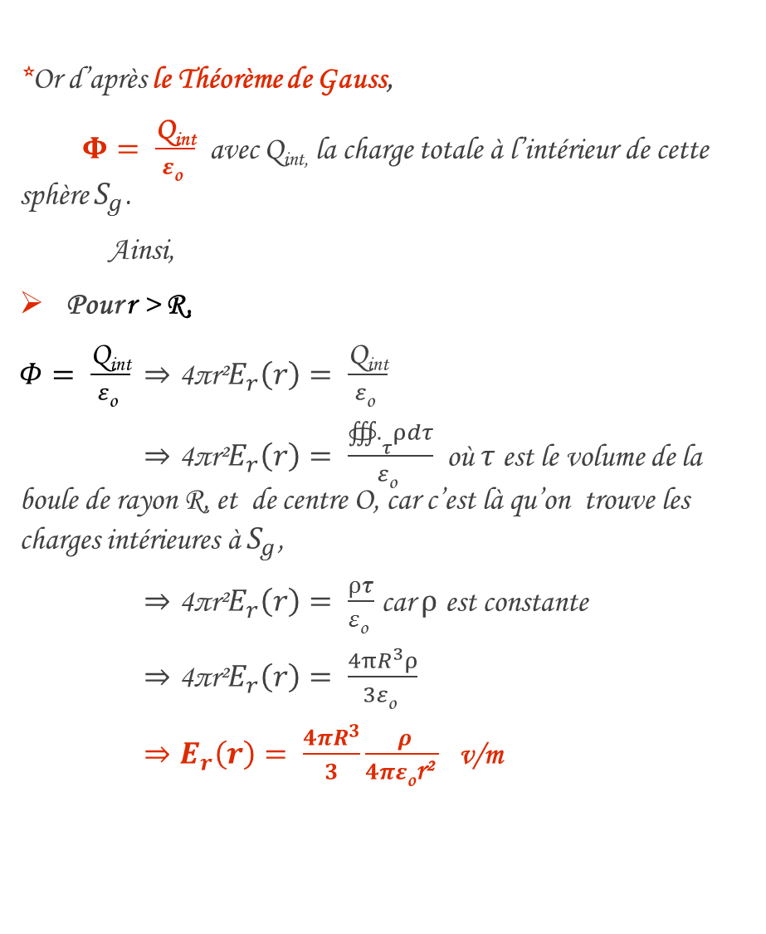



*Or d’après le Théorème de Gauss,
$Φ= \frac{\text{Q}\text{int}}{ε\text{o} }$ avec $\text{Q}\text{int}\text{,}$ la charge totale à l’intérieur de cette sphère $S_{g}$.
Ainsi,
Pour r > R,
$Φ= \frac{\text{Q}\text{int}}{ε\text{o} }$ $⇒\text{4}\text{π}\text{r}\text{²}E_{r}\left(r\right)= \frac{\text{Q}\text{int}}{ε\text{o} }$
$⇒\text{4}\text{π}\text{r}\text{²}E_{r}\left(r\right)= \frac{{∰{.}}_{τ}ρdτ}{ε\text{o} }$ où $τ$ est le volume de la boule de rayon R, et de centre O, car c’est là qu’on trouve les charges intérieures à $S_{g}$,
$⇒\text{4}\text{π}\text{r}\text{²}E_{r}\left(r\right)= \frac{ρτ}{ε\text{o} }$ car $ρ$ est constante
$⇒\text{4}\text{π}\text{r}\text{²}E_{r}\left(r\right)= \frac{4πR^{3}ρ}{3ε\text{o} }$
$⇒E_{r}\left(r\right)= \frac{4πR^{3}}{3}\frac{ ρ}{4πε\text{o}\text{r}\text{² }} \text{v}\text{/}\text{m}$
$(S_{g}$)
(S)
R
$$\vec{E}\left(M\right)$$
$$d\vec{S_{g}}$$
O
r
M

Slide 17
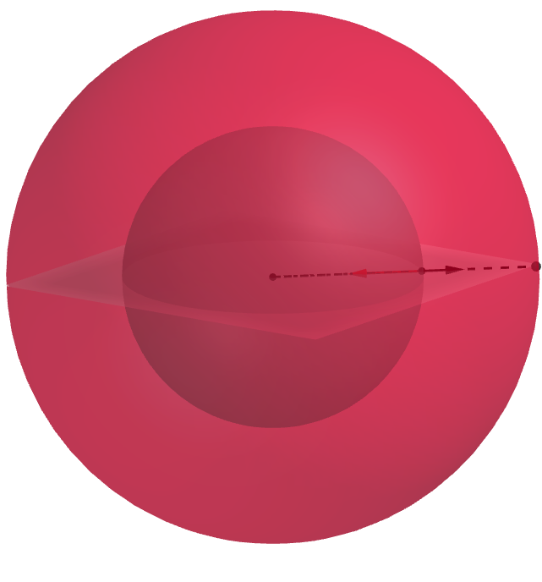
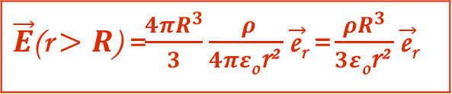

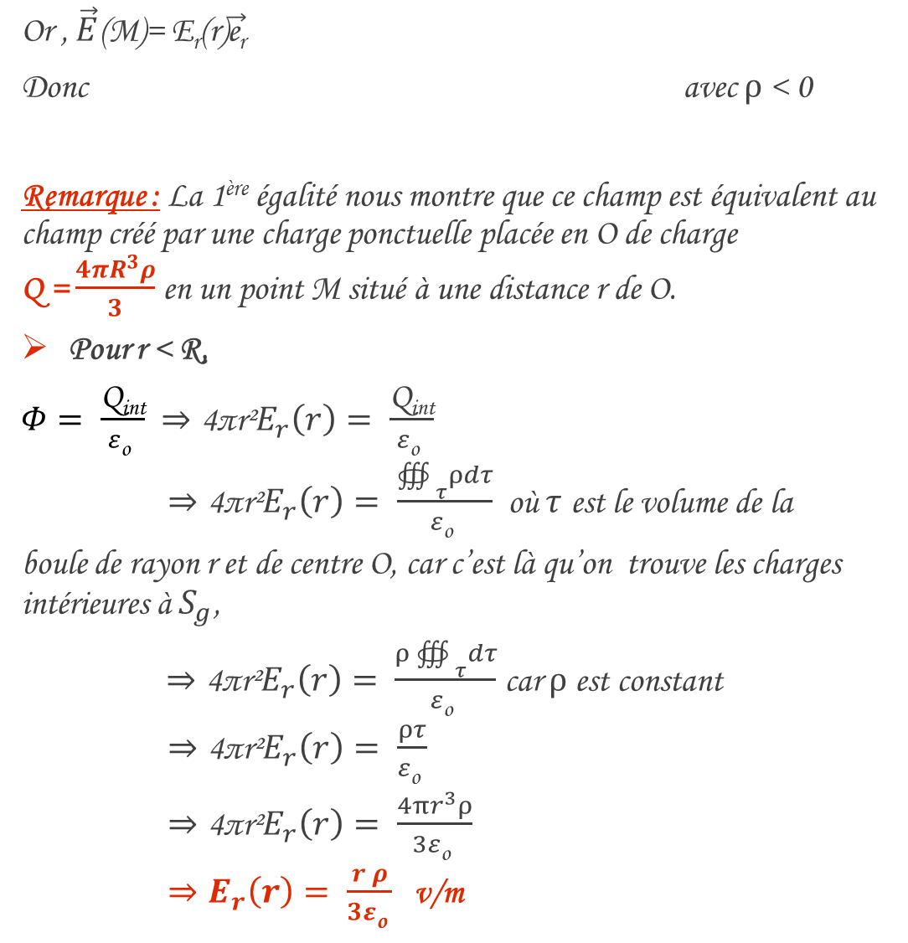


Or , $\vec{E}$(M)= E_{r}(r)$\vec{\text{e}\text{r}}$
Donc avec $ρ$ < 0
Remarque : La 1ère égalité nous montre que ce champ est équivalent au champ créé par une charge ponctuelle placée en O de charge Q = $\frac{4πR^{3}ρ}{3}$en un point M situé à une distance r de O.
Pour r < R,
$Φ= \frac{\text{Q}\text{int}}{ε\text{o} }$ $⇒\text{4}\text{π}\text{r}\text{²}E_{r}\left(r\right)= \frac{\text{Q}\text{int}}{ε\text{o} }$
$⇒\text{4}\text{π}\text{r}\text{²}E_{r}\left(r\right)= \frac{{∰{ }}_{τ}ρdτ}{ε\text{o} }$ où $τ$ est le volume de la
boule de rayon r et de centre O, car c’est là qu’on trouve les charges intérieures à $S_{g}$,
$⇒\text{4}\text{π}\text{r}\text{²}E_{r}\left(r\right)= \frac{ρ{∰{ }}_{τ}dτ}{ε\text{o} }$ car $ρ$ est constant
$⇒\text{4}\text{π}\text{r}\text{²}E_{r}\left(r\right)= \frac{ρτ}{ε\text{o} }$
$⇒\text{4}\text{π}\text{r}\text{²}E_{r}\left(r\right)= \frac{4πr^{3}ρ}{3ε\text{o} }$
$⇒E_{r}\left(r\right)= \frac{r ρ}{3ε\text{o} } \text{v}\text{/}\text{m}$
$\vec{E}$(r $>R$) =$\frac{4πR^{3}}{3}\frac{ ρ}{4πε\text{o}\text{r}\text{² }}\vec{\text{e}\text{r}}$ = $\frac{ρR^{3}}{3ε\text{o}\text{r}\text{² }}\vec{\text{e}\text{r}}$
(S)
$(S_{g}$)
r
$$\vec{E}\left(M\right)$$
$$d\vec{S_{g}}$$
O
M
R

Slide 18
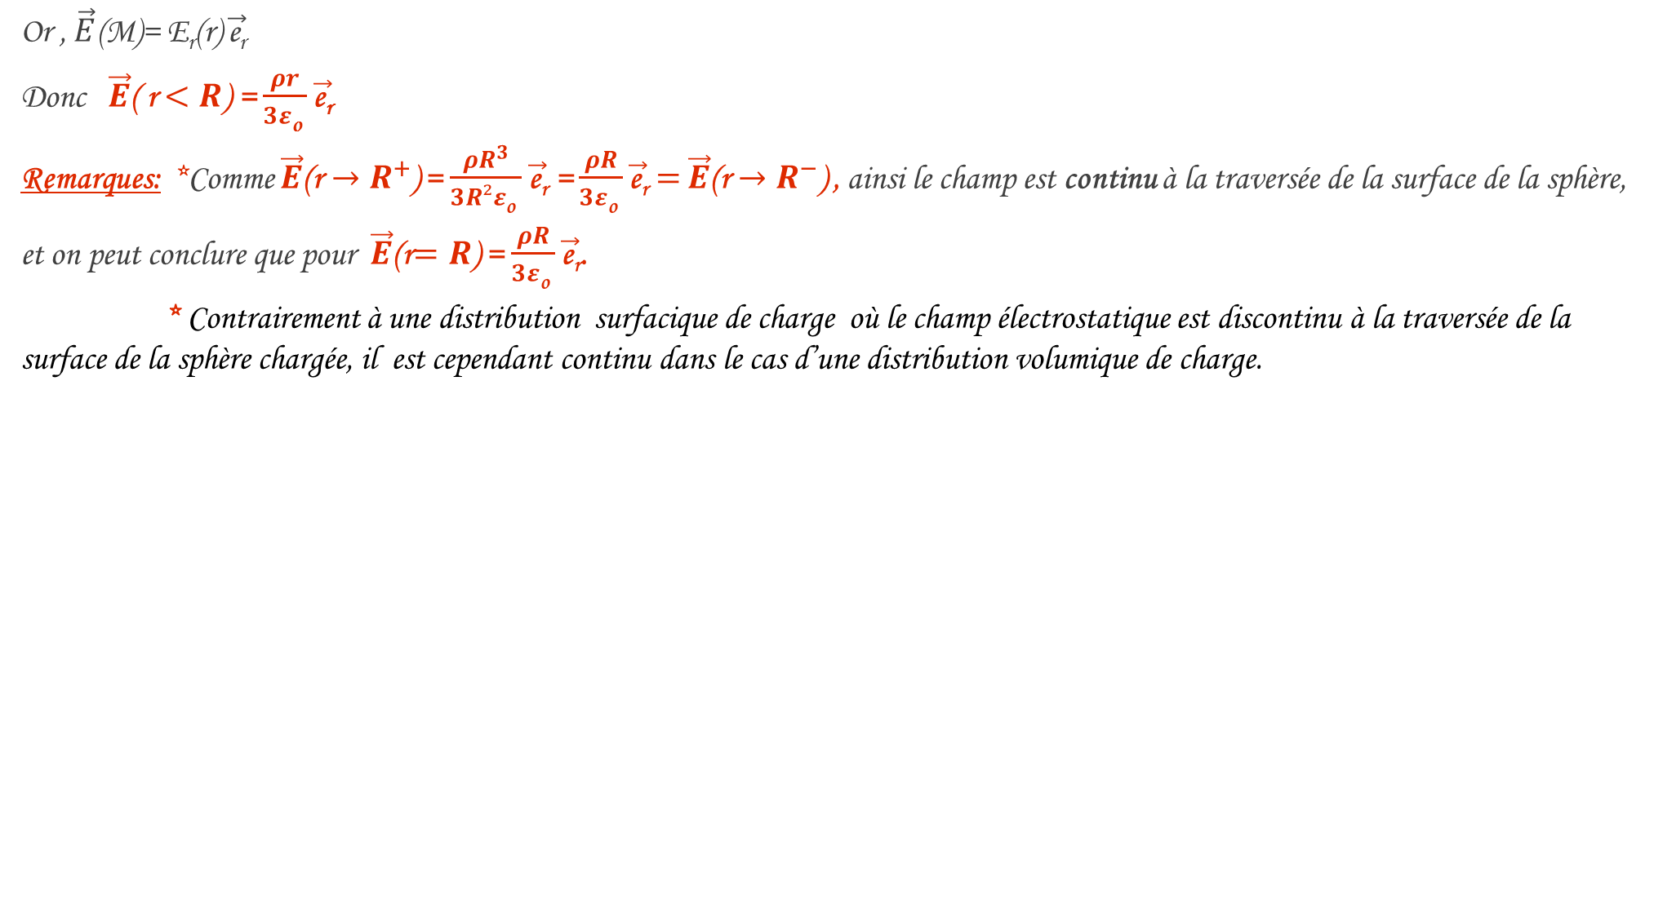
Or , $\vec{E}$(M)= E_{r}(r) $\vec{\text{e}\text{r}}$
Donc $\vec{E}$( r $<R$) = $\frac{ρr}{3ε\text{o} }\vec{\text{e}\text{r}}$
Remarques: *Comme $\vec{E}$(r$→R^{+}$) =$\frac{ρR^{3}}{3R²ε\text{o} }$ $\vec{\text{e}\text{r}}$ = $\frac{ρR}{3ε\text{o} }\vec{\text{e}\text{r}}$ $=$ $\vec{E}$(r$→R^{−}$) , ainsi le champ est continu à la traversée de la surface de la sphère,
et on peut conclure que pour $\vec{E}$(r$=R$) =$\frac{ρR}{3ε\text{o} }\vec{\text{e}\text{r}}$.
* Contrairement à une distribution surfacique de charge où le champ électrostatique est discontinu à la traversée de la surface de la sphère chargée, il est cependant continu dans le cas d’une distribution volumique de charge.

Slide 19
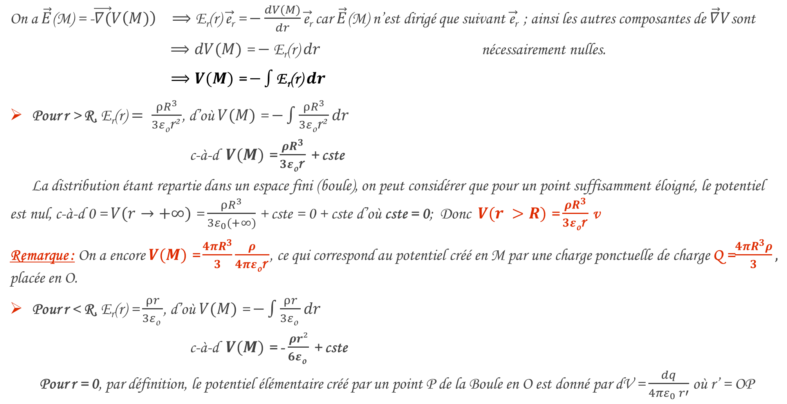
c) Déduisons le potentiel V
On a $\vec{E}$(M) = -$\vec{∇(}V\left(M)\right) ⟹\text{E}\text{r}\text{(}\text{r}\text{) }\vec{\text{e}\text{r}}$ = $−\frac{dV(M)}{dr}\vec{\text{e}\text{r}}$ car $\vec{E}$(M) n’est dirigé que suivant $\vec{\text{e}\text{r}}$ ; ainsi les autres composantes de $\vec{∇}V$sont
$⟹dV(M)$ = $−$ $\text{E}\text{r}\text{(}\text{r}\text{)}$ $dr$ nécessairement nulles.
$⟹V(M)$ = $−\int{\text{E}\text{r}\text{(}\text{r}\text{) }dr }$
Pour r > R,$\text{E}\text{r}\text{(}\text{r}\text{)}= \frac{ρR^{3}}{3ε\text{o}\text{r}\text{² }}$, d’où $V(M)$ = $−\int{\frac{ρR^{3}}{3ε\text{o}\text{r}\text{² }}dr }$
c-à-d $V(M)$ = $\frac{ρR^{3}}{3ε\text{o}\text{r} }$ + cste
La distribution étant repartie dans un espace fini (boule), on peut considérer que pour un point suffisamment éloigné, le potentiel est nul, c-à-d 0 = $V(r→+∞)$ = $\frac{ρR^{3}}{3ε_{0}(+∞)}$ + cste = 0 + cste d’où cste = 0; Donc $V(r >R)$ = $\frac{ρR^{3}}{3ε\text{o}\text{r} }$ v
Remarque : On a encore $V(M)$ = $\frac{4πR^{3}}{3}\frac{ρ}{4πε\text{o}\text{r} }$, ce qui correspond au potentiel créé en M par une charge ponctuelle de charge Q =$\frac{4πR^{3}ρ}{3},$ placée en O.
Pour r < R,$\text{E}\text{r}\text{(}\text{r}\text{) }$= $\frac{ρr}{3ε\text{o} }$, d’où $V(M)$ = $−\int{\frac{ρr}{3ε\text{o} }dr }$
c-à-d $V(M)$ = - $\frac{ρr²}{6ε\text{o} }$ + cste
Pour r = 0, par définition, le potentiel élémentaire créé par un point P de la Boule en O est donné par dV = $\frac{dq}{{4πε_{0}}^{ }r′}$ où r’ = OP

Slide 20
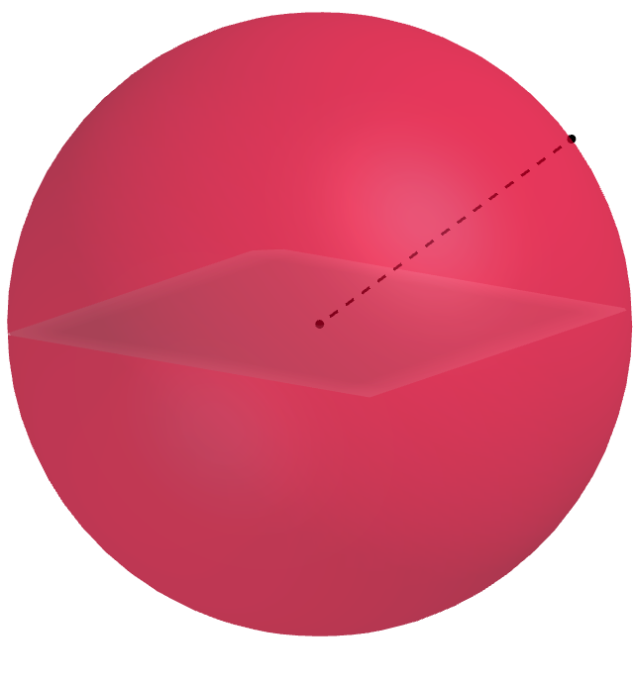
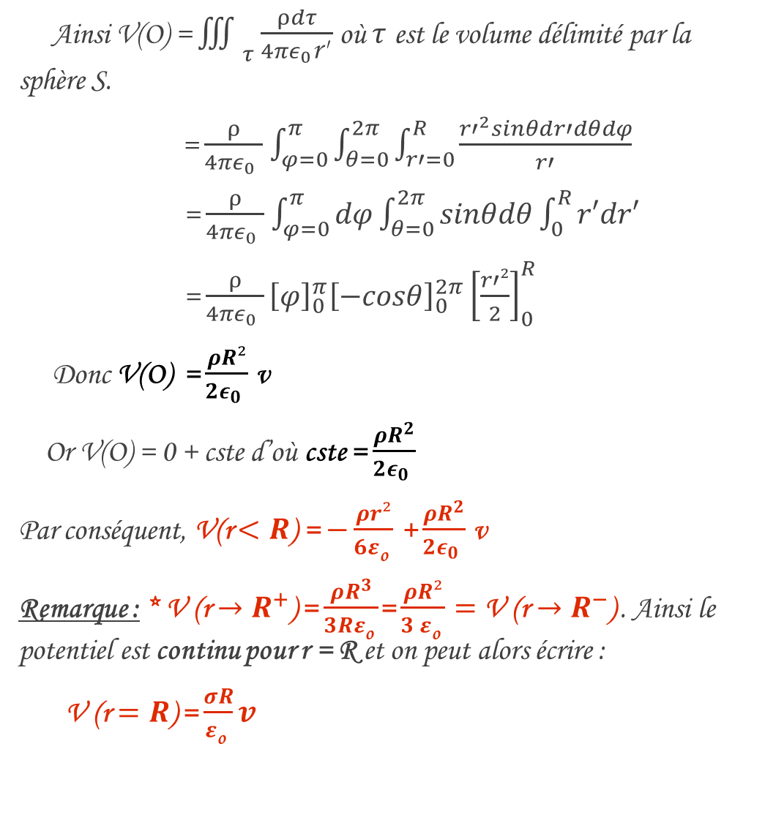

Ainsi V(O) = ${\iiint{ }}_{τ}\frac{ρdτ}{4πε_{0}\text{r}\text{′ }}$ où $τ$ est le volume délimité par la sphère S.
= $\frac{ρ}{4πε_{0} }$ $\int_{φ=0}^{π}{\int_{θ=0}^{2π}{\int_{r′=0}^{R}{\frac{{r′}^{2}sinθdr′dθdφ}{r′}}}}$
= $\frac{ρ}{4πε_{0} }$ $\int_{φ=0}^{π}{dφ\int_{θ=0}^{2π}{sinθdθ\int_{0}^{R}{r′dr′}}}$
= $\frac{ρ}{4πε_{0} }{\left[φ\right]}_{0}^{π}{\left[−cosθ\right]}_{0}^{2π}{\left[\frac{r′²}{2}\right]}_{0}^{R}$
Donc V(O) = $\frac{ρR²}{2ε_{0} }$ v
Or V(O) = 0 + cste d’où cste = $\frac{ρR^{2}}{2ε_{0} }$
Par conséquent, V(r $<R$) = $−\frac{ρr²}{6ε\text{o} }$ + $\frac{ρR^{2}}{2ε_{0} }$ v
Remarque : * V (r$→R^{+}$) = $\frac{ρR^{3}}{3Rε\text{o} }$= $\frac{ρR²}{3 ε\text{o} }=$ V (r$→R^{−}$) . Ainsi le potentiel est continu pour r = R et on peut alors écrire :
V (r$=R$) = $\frac{σR}{ε\text{o} }v$
(S)
P
$$dV_{p}$$
O

Slide 21
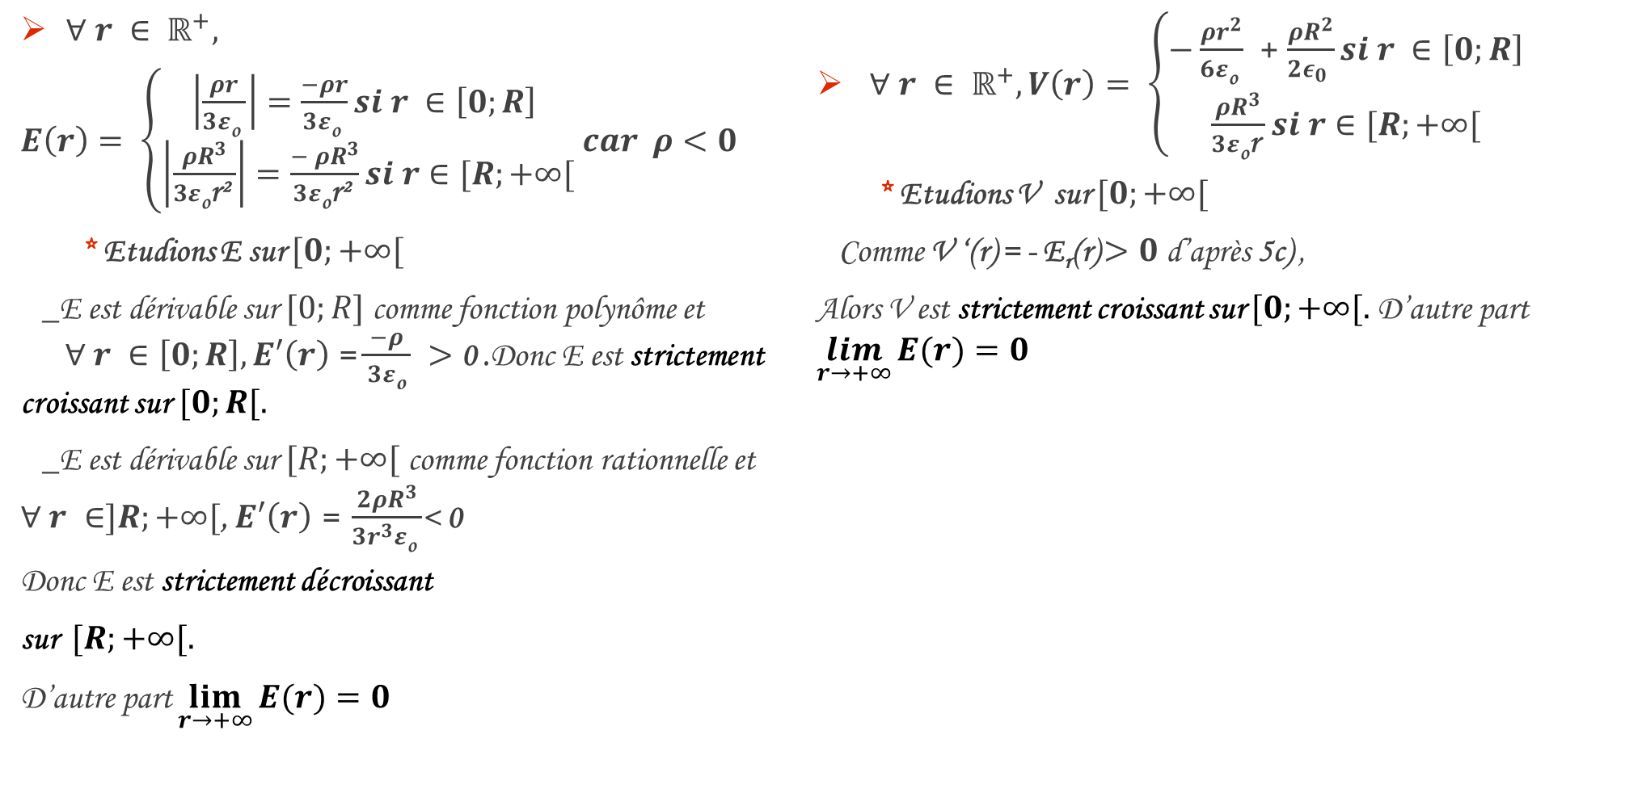
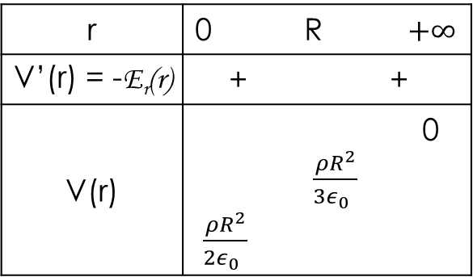
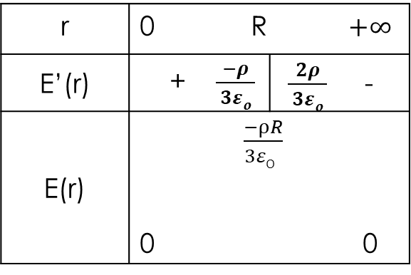
d) Représentons les courbes du champ et du potentiel
$∀ r ∈ ℝ^{+},$
$E\left(r\right)= \left\{\begin{aligned}\left|\frac{ρr}{3ε\text{o} }\right|=\frac{−ρr}{3ε\text{o} }si r ∈\left[0;R\right] \\ \left|\frac{ρR^{3}}{3ε\text{o}\text{r}\text{² }}\right|=\frac{− ρR^{3}}{3ε\text{o}\text{r}\text{² }}si r∈[R;+∞[\end{aligned} car \right.$ $ρ<0$
* Etudions E sur $[0;+∞[$
_E est dérivable sur $[0;R]$ comme fonction polynôme et $∀ r ∈\left[0;R\right], E′\left(r\right)$ = $\frac{−ρ}{ 3ε\text{o} } >$ 0 .Donc E est strictement croissant sur$[0;R[.$
_E est dérivable sur$[R;+∞[$ comme fonction rationnelle et $∀ r ∈]R;+∞[$, $E′\left(r\right)$ = $\frac{2ρR^{3}}{3r^{3}ε\text{o} }$< 0
Donc E est strictement décroissant
sur $[R;+∞[.$
D’autre part $\lim_{r→+∞}{E(r)}=0$
$∀ r ∈ ℝ^{+}, V\left(r\right)= \left\{\begin{aligned}−\frac{ρr^{2}}{6ε\text{o} }\text{ + }\frac{ρR^{2}}{2ε_{0} }si r ∈\left[0;R\right] \\ \frac{ρR^{3}}{3ε\text{o}\text{r} }si r∈[R;+∞[\end{aligned}\right.$
* Etudions V sur $[0;+∞[$
Comme V ‘(r) = - E_{r}(r) $>0$d’après 5c) ,
Alors V est strictement croissant sur $[0;+∞[.$D’autre part $\lim_{r→+∞}{E(r)}=0$
r | 0 R $+∞$
V’(r) = -E_{r}(r) | + +
V(r) | 0 $\frac{ρR^{2}}{3ε_{0} }$ $\frac{ρR^{2}}{2ε_{0} }$
r | 0 R $+∞$
E’(r) | + $\frac{−ρ}{ 3ε\text{o} }$ | $\frac{2ρ}{ 3ε\text{o} }$ -
E(r) | $\frac{−ρR}{3ε\text{o} }$ 0 0

Slide 22
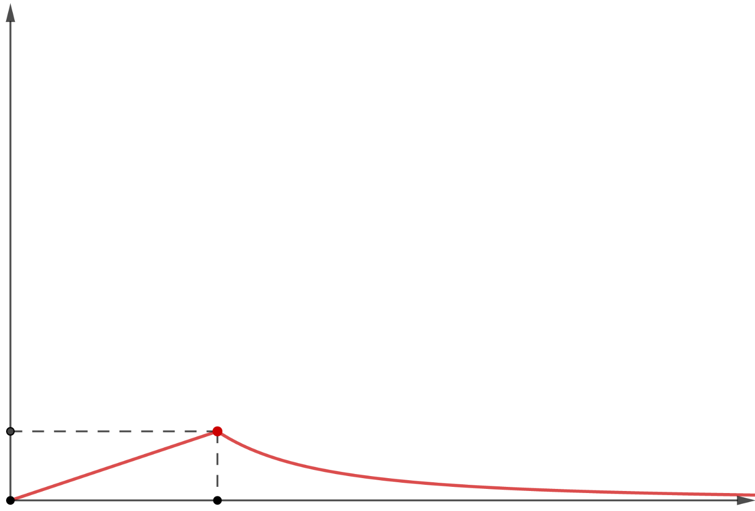
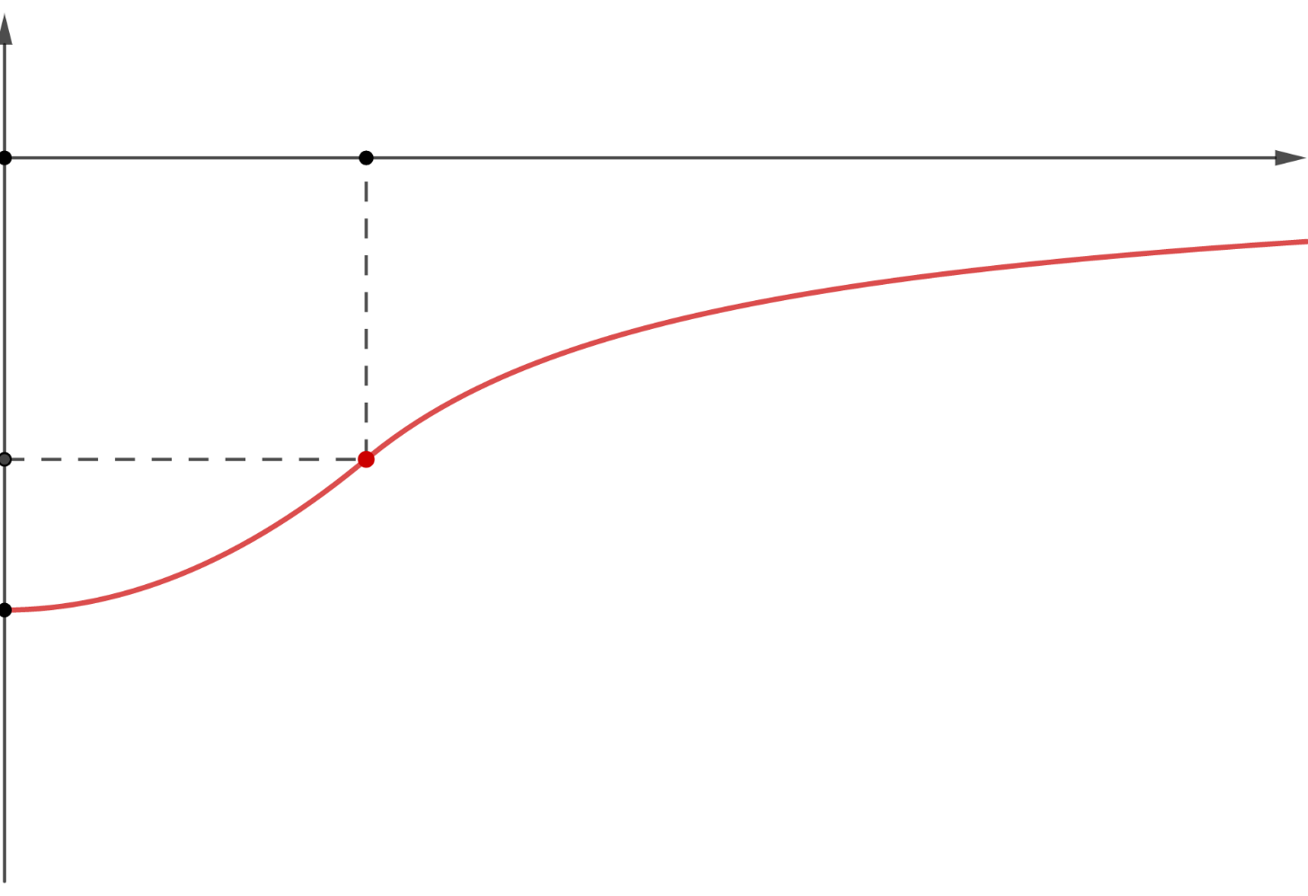
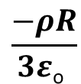
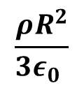
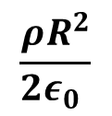
E (v/m)
V (v)
R
r (m)
0
$$\frac{ρR^{2}}{3ε_{0} }$$
V = g(r)
$$\frac{ρR^{2}}{2ε_{0} }$$
$$\frac{−ρR}{3ε\text{o} }$$
E = f(r)
0
R
r (m)
Représentation de la Courbe du Champ
Représentation de la Courbe du Potentiel

Slide 23
Conclusion & Bibliographie
En définitive , suite à la résolution de et exercice, force a été de constater les faits suivants :
  Dans le cas d’une distribution surfacique uniforme de charge positive sur une sphère, le champ électrostatique induit, subit une discontinuité à la traversée de la surface de la dite sphère, contrairement au potentiel électrostatique qui demeure continu;
  Dans le cas d’une distribution volumique uniforme de charge négative dans une sphère, le champ et le potentiel électrostatiques induits sont continus à la traversée de la surface de la dite sphère;
  De toutes les fonctions étudiées, ce n’est que celle du potentiel électrostatique dans le cas d’une distribution volumique uniforme de charge négative, qui était dérivable pour r = R. Physiquement, cela veut dire qu’en un point sur la surface (r= R), qu’on aille à l’intérieur ou à l’extérieur de la sphère, la variation élémentaire du potentiel est la même en valeur absolue;
  Enfin le champ et le potentiel électrostatiques créés par une sphère uniformément chargée en surface ou en volume en un point à l’extérieur de celle – ci, sont équivalents à ceux créés par une charge ponctuelle placée en son centre, dont la charge dans les différents cas fut déterminée plus haut; d’où la justification de cette approximation faite au secondaire.
Pour terminer, pour la résolution de cet exercice, nous nous sommes servis et/ou inspirés:
  Du « Cours d’Electromagnétisme I » du Pr FANDIO Bridinette et des Séances de TD sur l’Electromagnétisme I avec M. TCHANA;
  Du Cours et des Exercices sur l’Electromagnétisme du site « www.cours-et-exercices .com »;
  Du logiciel « Microsoft Office Powerpoint 2016 » pour le fond et la forme de la présentation ;
  Et du très complet logiciel gratuit « Geogebra » pour les courbes 2D et les représentations 3D.
Page 23/23

